Slide 2
Стек

Slide 3


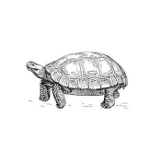




















Бекенд

Slide 4





Фронтенд

Slide 5
Даталогическая модель

